Slide 1
INF2050 Lab 4: JavaDoc et Maven
George Fam

Slide 2
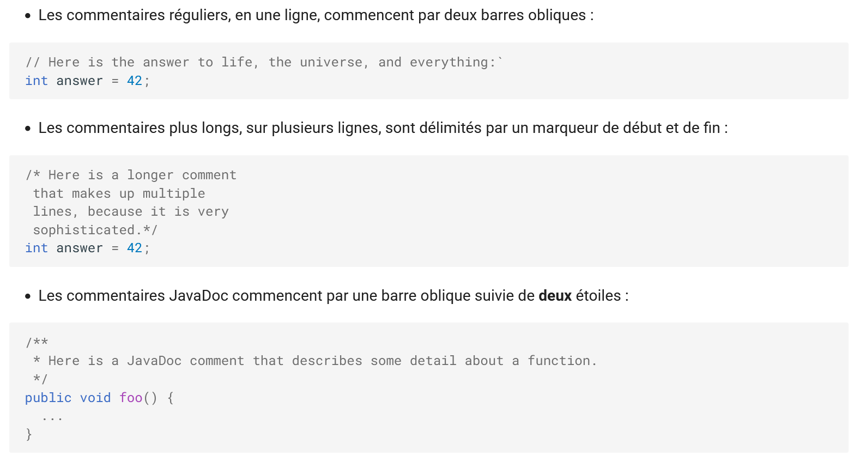
Notation JavaDoc

Slide 3
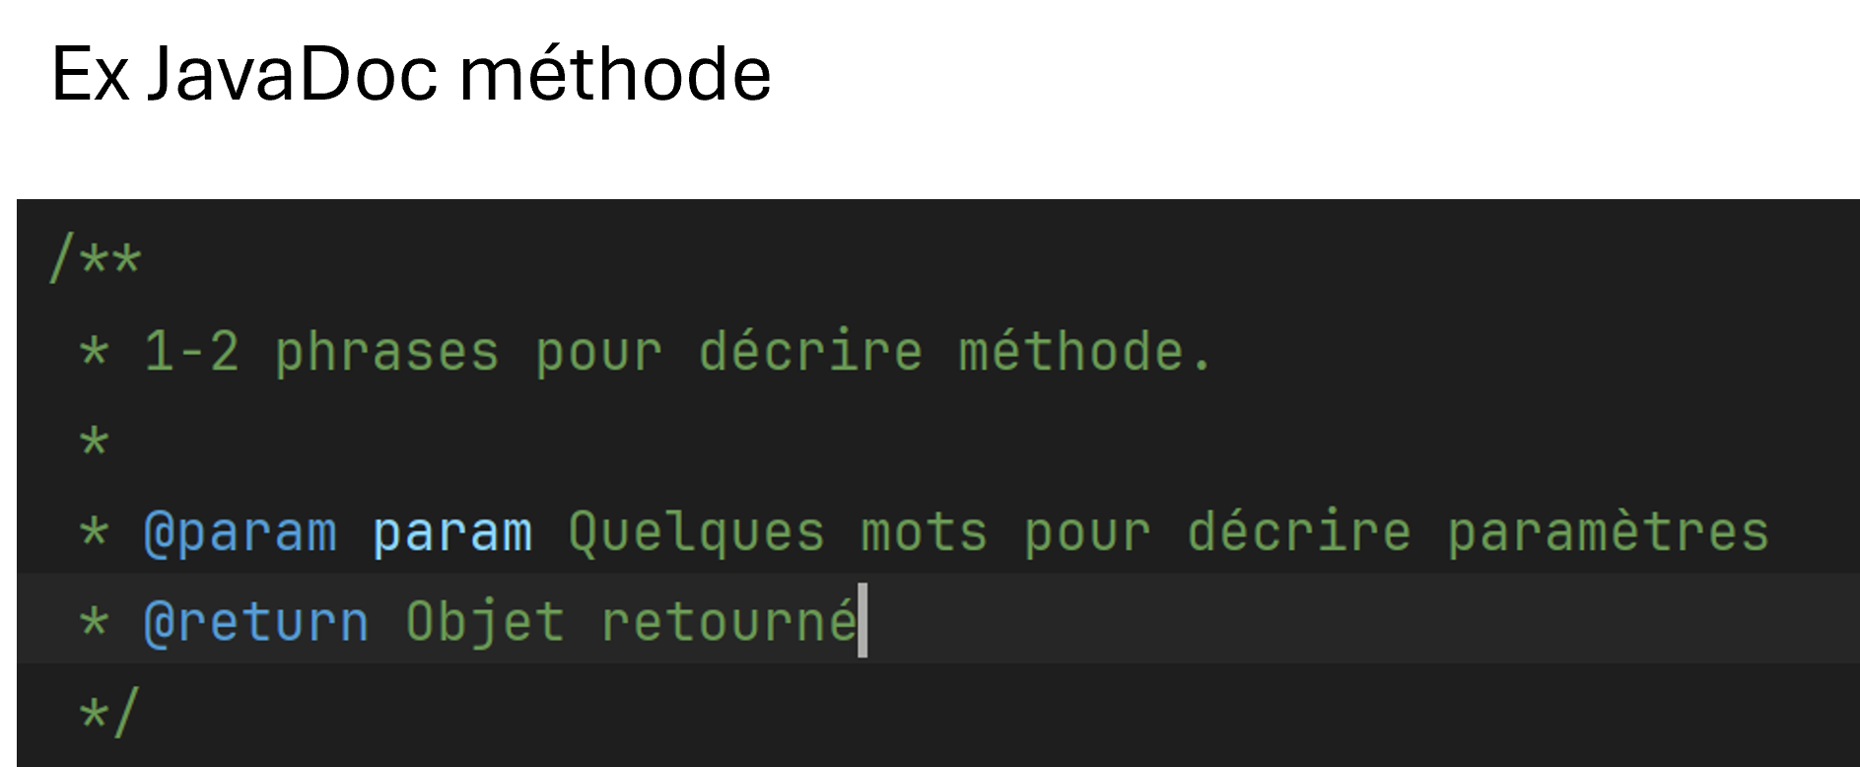
Tâche 1: Du Code à la Documentation
Indice: Voir documentation de classe String
https://docs.oracle.com/en/java/javase/22/docs/api/java.base/java/lang/String.html
Il faut toujours commentez votre code
Utilisez les fonctions d’IntelliJ pour générer les commentaires

Slide 4
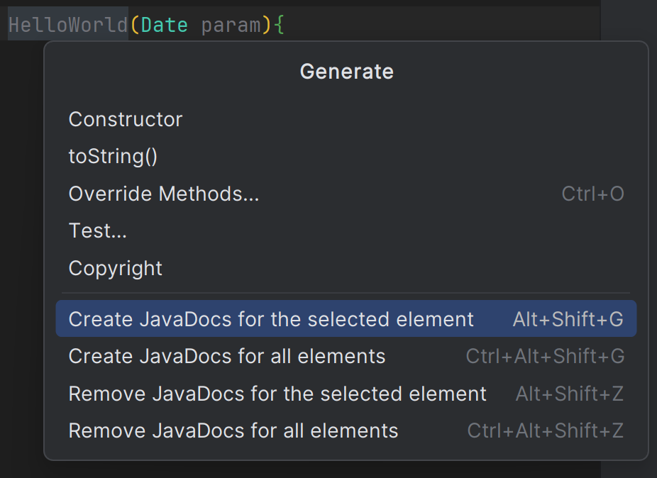
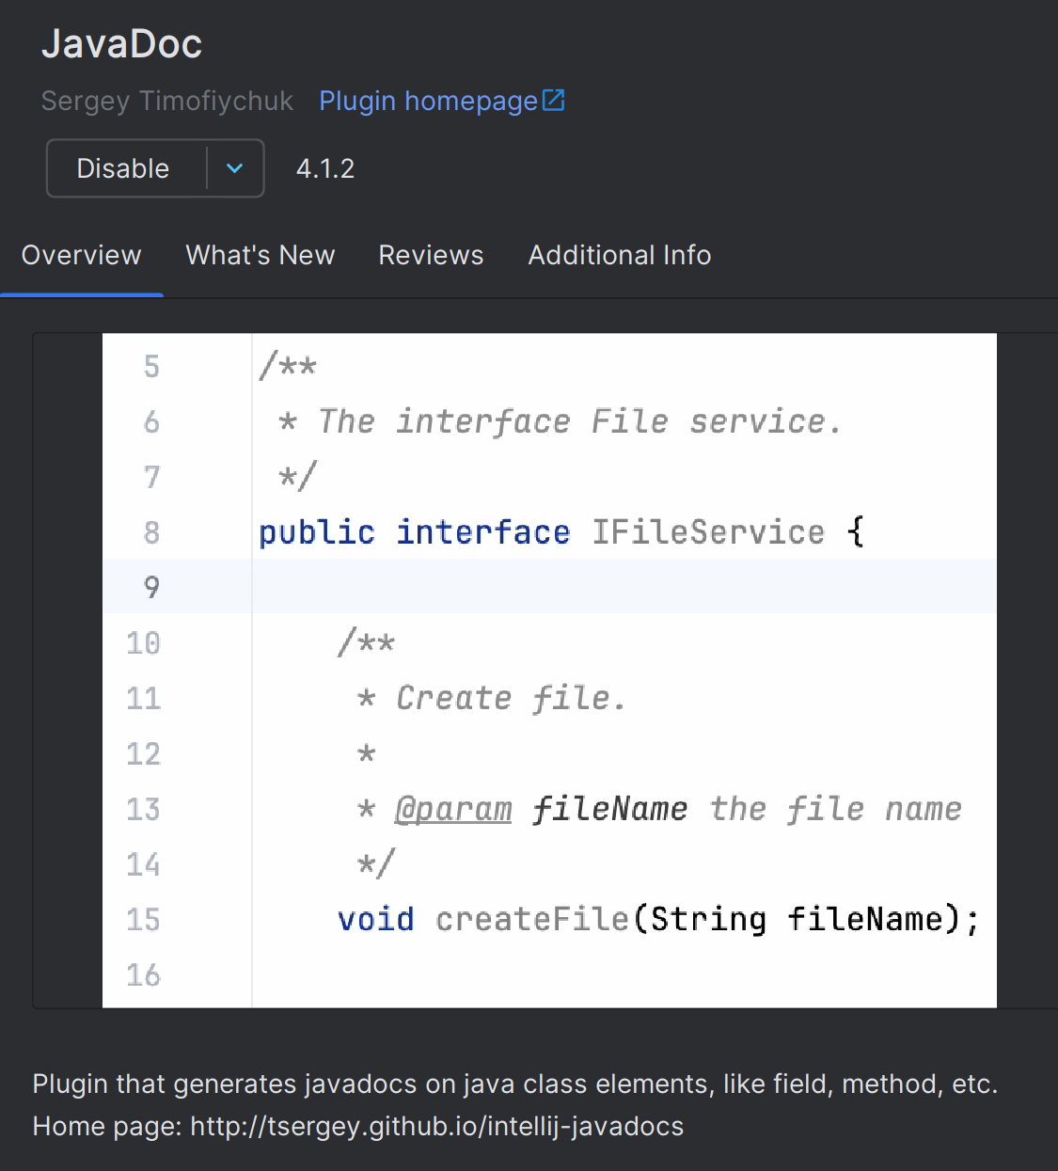
Tâche 1: Du Code à la Documentation
Plugin Intellij: JavaDoc

Slide 5
Maven
On utilise mvn archetype:generate pour générer un nouveau projet
Attention: génère projet dans un nouveau dossier
Système de construction:
Gère les dépendances
Intègre et exécute tests
Génère fichier jar

Slide 6
Plugins Maven
Exec
JavaDoc
Jar
SureFire (Tests)
JaCoCo (Couverture de code)
Shade (Crée Uber-JAR)

Slide 7
Quiz Kahoot
https://create.kahoot.it/share/inf2050-lab4/0f9613b6-cb96-4bf5-a2e7-c7b57d358192

